Slide 1
Opakovanie:
Lineárny napájací zdroj
Nízkofrekvenčný zosilňovač
Rozdelenie zosilňovačov
Výkonový zosilňovač, typy
Operačný zosilňovač, typy OZ
Charakterizuj hradlo AND, OR, XOR, XNOR

Slide 2
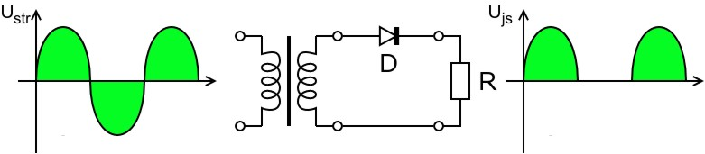
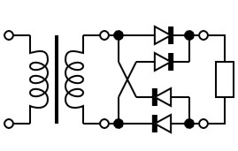
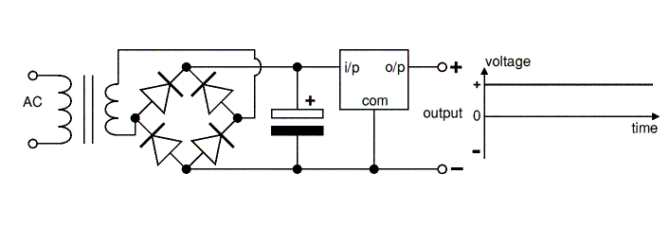
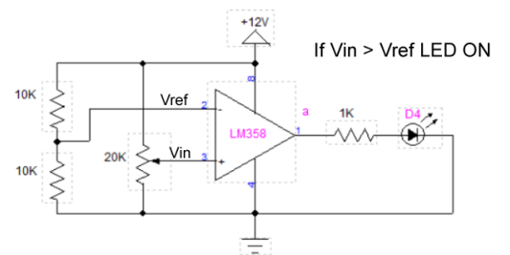
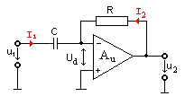
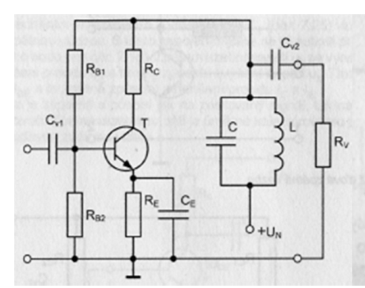
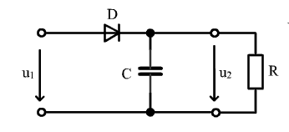
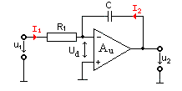
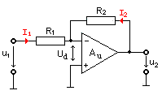
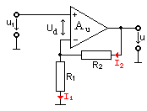

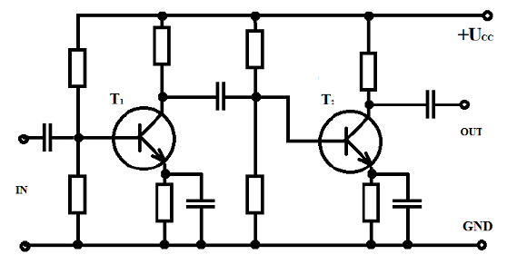
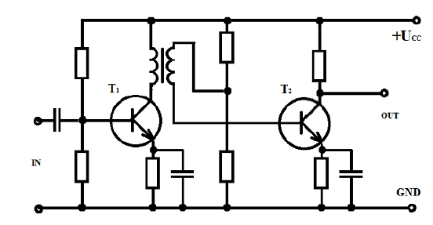
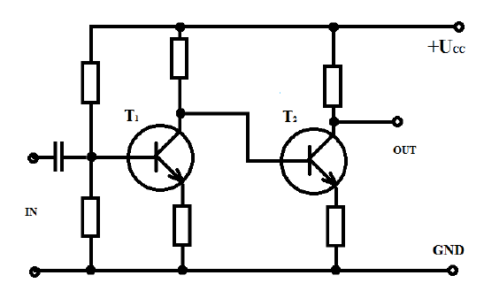
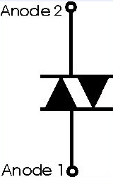
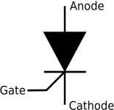
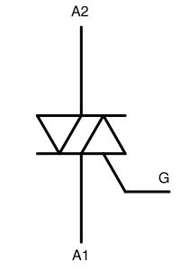
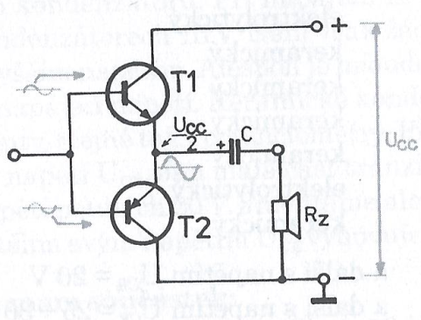
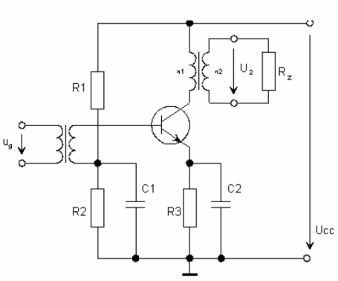

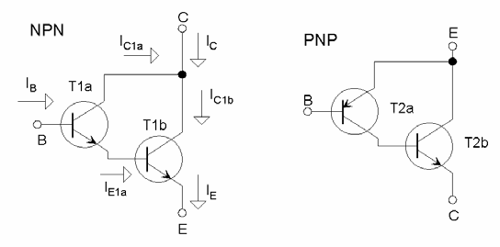

Slide 3
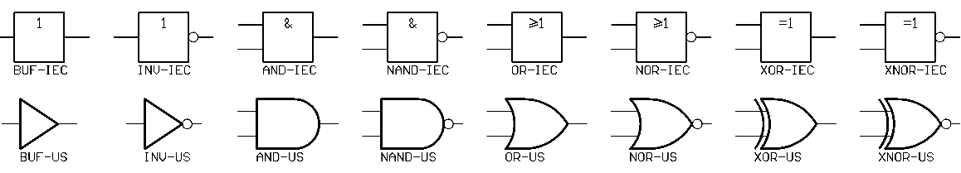
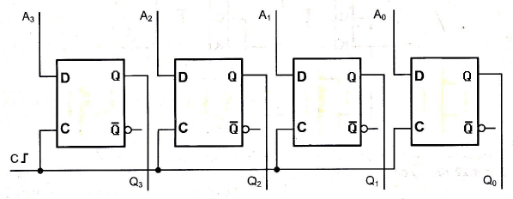
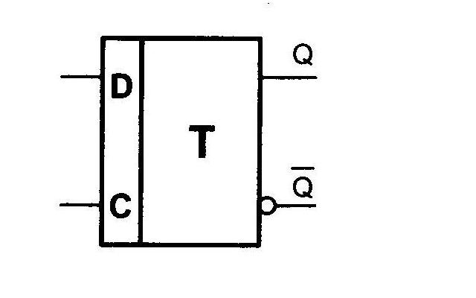
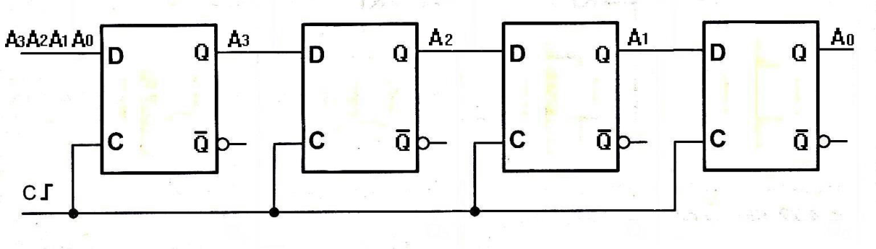
Pomenuj nasledovné logické členy
Pomenuj nasledovné zapojenia

Slide 4
Pravdivostné tabuľky pre nasledovné logické funkcie :
A | B | AND | NAND | OR | NOR | XOR | XNOR
0 | 0 | 0 | 1 | 0 | 1 | 0 | 1
0 | 1 | 0 | 1 | 1 | 0 | 1 | 0
1 | 0 | 0 | 1 | 1 | 0 | 1 | 0
1 | 1 | 1 | 0 | 1 | 0 | 0 | 1
NEG = negácia, na výstupe bude opačná hodnota ako na vstupe
AND = logický súčin, na výstupe bude logická jednotka ak sú na vstupe iba logické jednotky
OR = logický súčet, na výstupe bude logická jednotka ak je na vstupe aspoň jedna jednotka
XOR = nonekvivalencia, na výstupe bude logická jednotka ak sú na vstupe rozdielne hodnoty
XNOR = ekvivalencia, na výstupe je logická jednotka, ak sú na vstupe rovnaké hodnoty

Slide 5
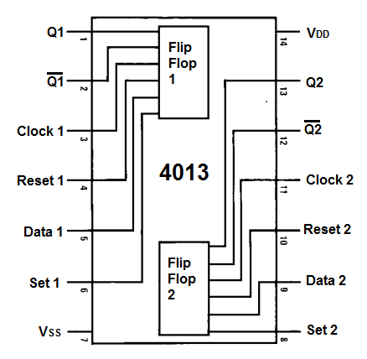
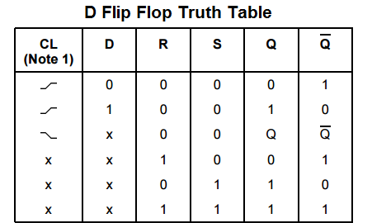
D – preklápací obvod CMOS 4013

Slide 6
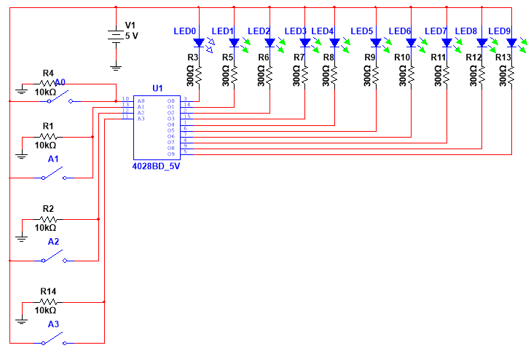
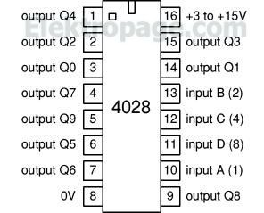
BCD dekóder 4028 = dekóder z BCD na 1 z 10
A3A2A1A0 | Dekad.
0000 | 0
0001 | 1
0010 | 2
0011 | 3
0100 | 4
0101 | 5
0110 | 6
0111 | 7
1000 | 8
1001 | 9
Simulácia
Bin. číslo: A3 A2 A1 A0

Slide 7
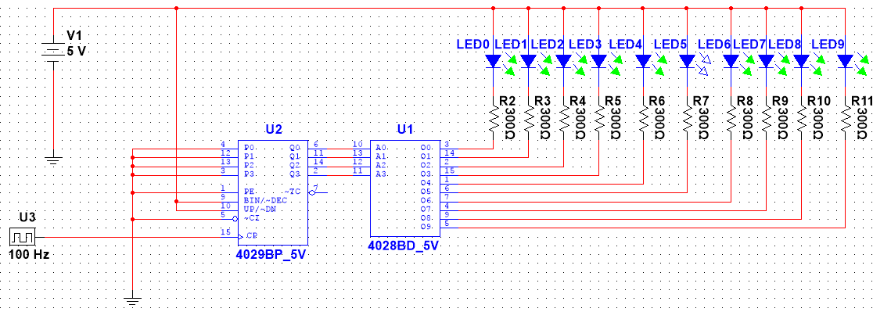
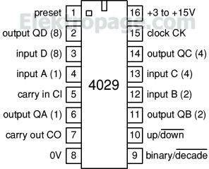
Čítač 4029 = dekóduje impulzy na binárne čísla
BCD dekóder 4028 = dekóduje binárny vstup na dekadický výstup 1 z 10
1 – PRESET ENABLE – povoľuje prednastaviť počítadlo na ľubovoľný stav, asynchrónne s hodinami
4, 12, 13, 14 – JAM, umožňuje prednastaviť stav počítadla
6,11,14,2 - OUTPUT – výstupné hodnoty
5 – CARRY IN – prenos z nižšieho rádu
7 – CARRY OUT – prenos do vyššieho rádu
10 – UP/DOWN - počítanie smerom nahor alebo nadol
9 – BINARY/DECODE – binárne alebo dekadické počítanie
15 – CLOCK – hodinový vstup
8 – napájanie OV
16 – napájanie +3V
Simulácia

Slide 8
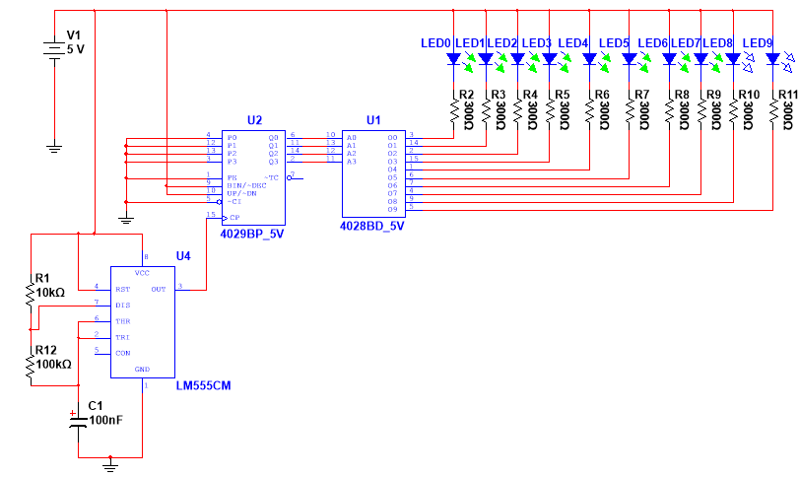
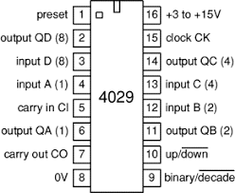
BCD dekóder 4028 = dekóduje binárny vstup na dekadický výstup 1 z 10
Čítač 4029 = impulzy číta na binárne číslo
555 = generátor impulzov
Simulácia

Slide 9
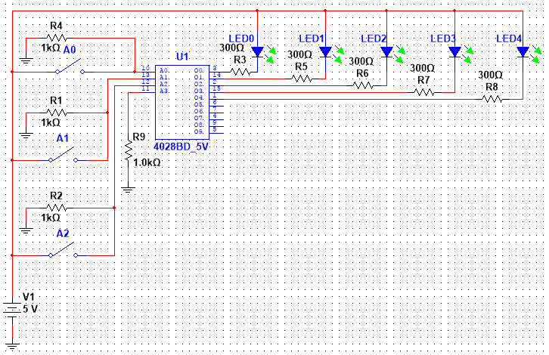
BCD kóder binárneho čísla na kód 1 z 5 (4028)
Simulácia

Slide 10
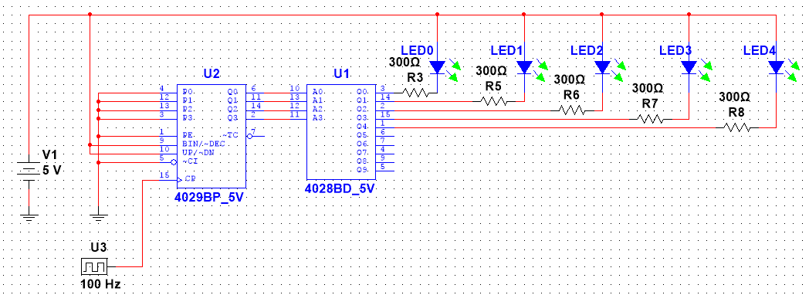
BCD čítač (4029) binárneho čísla na kód 1 z 5 (4028)
Simulácia

Slide 11
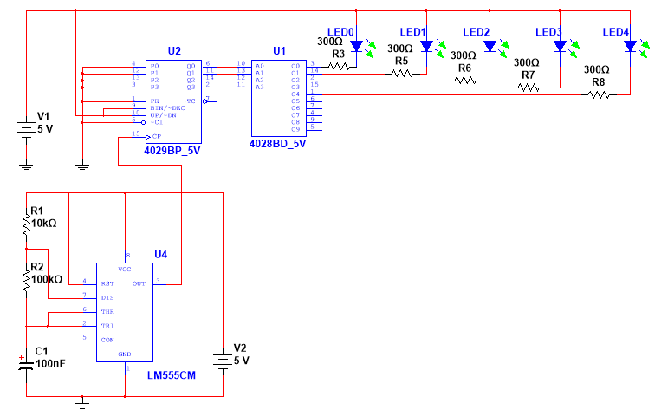
BCD kóder binárneho čísla na kód 1 z 5 (4028) s generátorom impulzov 555
Simulácia

Slide 12
Čítač 4029
1 – PRESET ENABLE – povoľuje prednastaviť počítadlo na ľubovoľný stav, asynchrónne s hodinami
4, 12, 13, 14 – JAM, umožňuje prednastaviť stav počítadla
6,11,14,2 - OUTPUT – výstupné hodnoty
5 – CARRY IN – prenos z nižšieho rádu
7 – CARRY OUT – prenos do vyššieho rádu
10 – UP/DOWN - počítanie smerom nahor alebo nadol
9 – BINARY/DECODE – binárne alebo dekadické počítanie
15 – CLOCK – hodinový vstup
8 – napájanie OV
16 – napájanie +3V

Slide 13
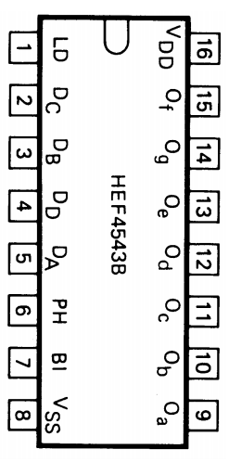
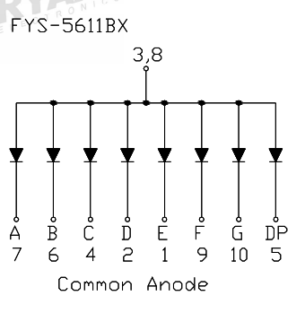
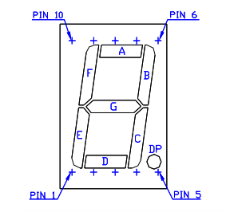
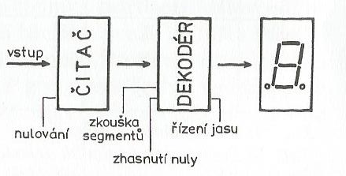
DEKÓDER 4543
pre 7 segmentový displej
PH – určuje typ zapojenia pre zobrazenie svietenia diód
PH=0 – zapojenie so spoločnou katódou
PH=1 – zapojenie so spoločnou anódou
LD=1 – použitý BCD kód
BI – vypnutie displeja, riadenie jasu
LD – uloženie BCD kódu
16 – kladné napájacie napätie
8 - GND

Slide 14
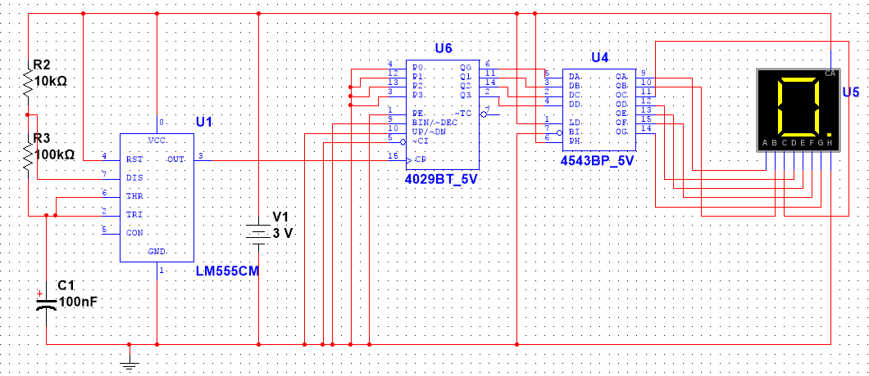
555: Generátor impulzov
4029: Čítač impulzov
4543: dekodér z BCD na 7-segmentový kód
Simulácia

Slide 15
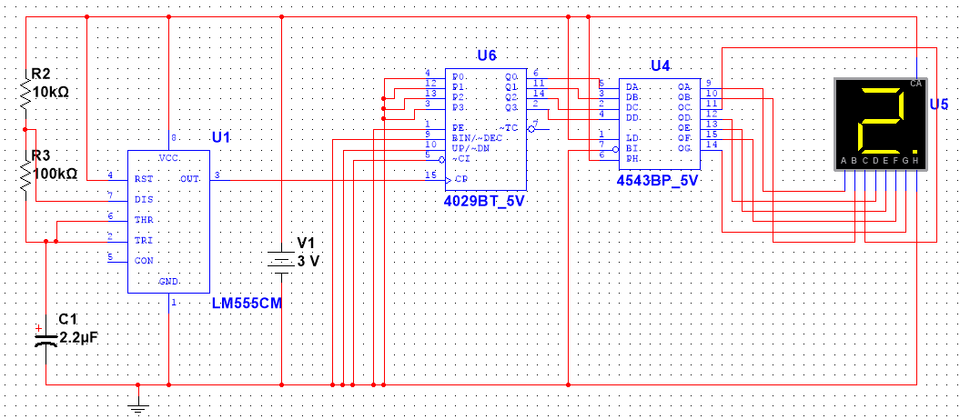
Elektronika zobrazovacieho zariadenia

Slide 16
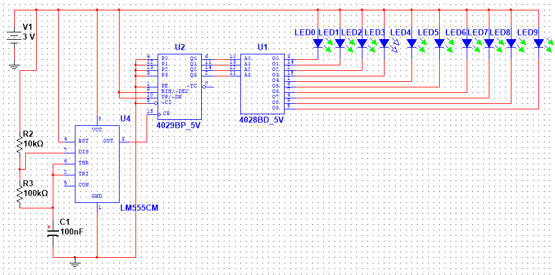
Dekóder 1 z 10 s čítačom a generátorom impulzov

Slide 17
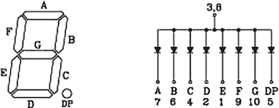
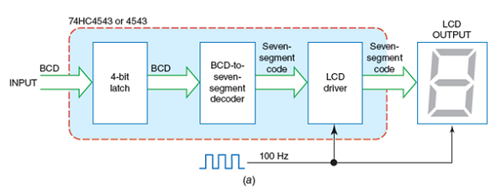
7 segmentová LED

Slide 18
